Slide 1



Комитет по содействию развитию конкурентного рынка свето-
и электротехники для строительной отрасли Российской Федерации асоциации НОПСМ
О противодействии незаконному обороту кабельной продукции
Зорин Дмитрий Евгеньевич Председатель EL-Комитета НОПСМ

Slide 2

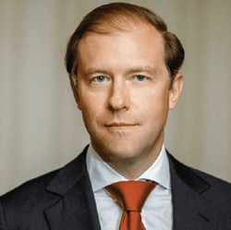
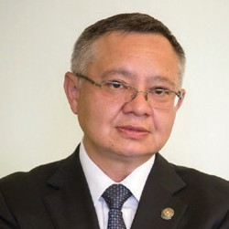
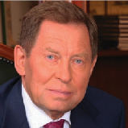
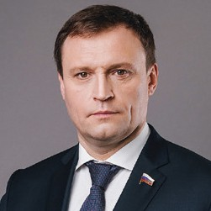
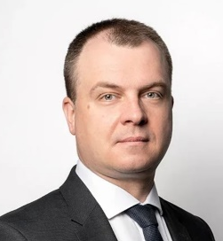
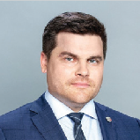
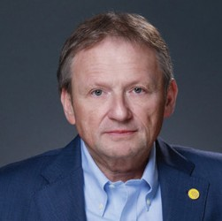
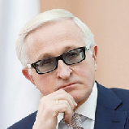
НОПСМ – КРУПНЕЙШАЯ ПРОФИЛЬНАЯ АССОЦИАЦИЯ
Ассоциация НОПСМ была основана в 2015 году профессиональными участниками строительного рынка и отраслевых объединений при поддержке Министерства строительства и жилищно-коммунального хозяйства РФ и Министерства промышленности и торговли РФ.
Наблюдательный совет Ассоциации НОПСМ:
МАНТУРОВ
Денис Валентинович
Заместитель Председателя Правительтсва РФ,
Министр промышленности и торговли РФ
ФАЙЗУЛЛИН
Ирек Энварович
Министр строительства и жилищно- коммунального хозяйства Российской Федерации
ЯКОВЛЕВ
Владимир Анатольевич
Президент Российского союза строителей
ПАХОМОВ
Сергей Александрович
Председатель Государственной Думы РФ по строительству и ЖКХ
ШАЛАЕВ Антон Павлович
Руководитель Федерального агентства по техническому регулированию и метрологии хозяйства Российской Федерации
СКРЫПНИК
Назарий Викторович
Руководитель Федеральной службы по аккредитации
ТИТОВ
Борис Юрьевич
Уполномоченный при Президенте РФ по защите прав предпринимателей
ШОХИН
Александр Николаевич
Президент Российского союза промышленников и предпринимателей
В состав Ассоциации НОПСМ входят 25 профильных отраслевых объединений по основным группам строительных материалов и свыше 50 ведущих российских компаний, осуществляющих производство и поставку строительных материалов.
Ключевыми задачами Ассоциации НОПСМ являются:
стратегическое развитие отрасли;
техническое регулирование и стандартизация;
развитие экспортно-импортной политики и таможенно-тарифное регулирование;
повышение конкурентоспособности производителей строительных материалов.

Slide 3

EL-КОМИТЕТ НОПСМ: ВЕДУЩИЙ НЕЗАВИСИМЫЙ ЭКСПЕРТНЫЙ ЦЕНТР ОЦЕНКИ КАЧЕСТВА ЭЛЕКТРОТЕХНИКИ
Комитет по содействию развитию конкурентного рынка свето- и электротехники для строительной отрасли Российской Федерации «Национального объединения производителей строительных материалов, изделий и конструкций» (EL-Комитет НОПСМ) создан в ноябре 2020 года при поддержке строительных отраслевых объединений.
Целью создания EL-Комитета НОПСМ
является объединение усилий добросовестных участников рынка для формирования в России открытого конкурентного рынка электротехники.
ПРИОРИТЕТНЫМИ ЗАДАЧАМИ ДЕЯТЕЛЬНОСТИ EL-КОМИТЕТА НОПСМ ЯВЛЯЮТСЯ:
01
выявление на российском рынке фальсифици- рованной и контрафактной электротехнической продукции;
04
развитие сотрудничества и взаимодействия с профильными отраслевыми объединениями по вопросам противодействия производству и выпуску в обращение фальсифицированной и контрафактной электротехнической продукции;
информирование строительного сообщества,
02 отраслевыхобъединенийиоргановгосударственного
контроля о выявленных фактах обращения на рынке фальсифицированной и контрафактной электротехнической продукции;
экспертно-аналитическое обеспечение деятель- ности органов государственной власти в сфере противодействия незаконному обороту электротехнической продукции для строительной отрасли;
05
подготовка и продвижение законодательных инициатив, направленных на выстраивание эффективной системы регулирования рынка производства и продажи электротехнической продукции и оздоровления конкуренции.
03

Slide 4











ВЗАИМОДЕЙСТВИЕ EL-КОМИТЕТА НОПСМ
Минстрой России
Минпромторг России
Росстандарт
Росаккредитация
Роспотребнадзор
Комиссии по противодействию незаконному обороту промышленной продукции в субъектах Российской Федерации
Ведущие профессиональные объединения строителей и производителей строительных материалов

Slide 5
Масштабный мониторинг качества кабельно-проводниковой продукции в 2021-2022 гг.

Slide 6
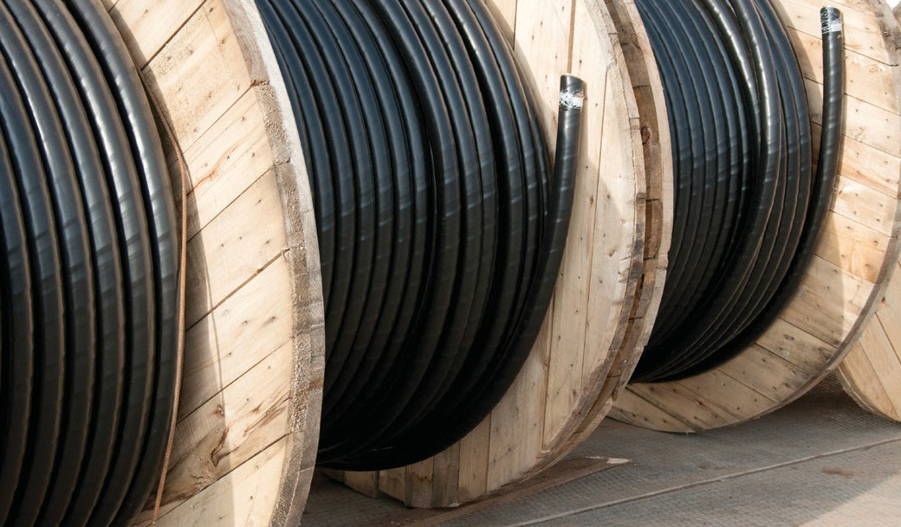
ИТОГИ МОНИТОРИНГА КАЧЕСТВА КАБЕЛЯ В 2021-2022 ГГ.
EL-Комитет НОПСМ с начала 2021 г. реализует масштабный проект по независимой оценке качества и безопасности электротехнической продукции, реализуемой в различных регионах России. Результаты мониторинга свидетельствуют об ужасающих масштабах распространения кабельного фальсификата в регионах России.
Наибольший процент несоответствий выявлен среди образцов кабельной продукции, при производстве которой не используется уникальное технологическое оборудование, а также имеющей широкую сферу применения.
Группа высокого риска состоит из модификаций кабелей марок ВВГ (в т. ч. силовых огнестойких кабелей), наиболее популярных у населения и строительных организаций маркоразмеров (2*1,5, 2*2,5, 3*2,5, 3*4, 4*1,5, 4*2,5, 5*1,5, 5*2,5, 5*6), а также изделий марок ПВС.
Объем кабельного фальсификата в регионах РФ (розничный рынок)
ЦФО (Вологда, Кострома, Ярославль) 60%
ЮФО (Ростов-на-Дону, Краснодар, Сочи)
81%
СФО (Красноярск, Новосибирск,
Барнаул, Кемерово)
68%
ПФО (Нижний Новгород)
39%
УрФО (Екатеринбург, Челябинск, Тюмень)
77%
0% 10% 20% 30% 40% 50% 60% 70% 80% 90%
Подробная актуальная информация о результатах технических испытаний кабельной продукции представлена на сайте EL-Комитета НОПСМ в разделе «Мониторинг» (https://natamac.ru/el-committee/monitoring/).

Slide 7
Уральский федеральный округ
(Екатеринбург, Челябинск, Тюмень)
Параметры мониторинга:
Процедура официального отбора проб образцов КПП совместно с экспертами
ТПП Урала.
7 розничных точек, включая федеральные торговые сети и строительный рынок.
Наиболее популярные у населения и строительных организаций маркоразмеры кабельной продукции (3х1,5, 3х2,5, 4х1,5, 4х2,5, 5х1,5, 5х2,5, 5х6 и др.).
1
Технические испытания в аккредитованных лабораториях:
На соответствие конструктивным параметрам и нормам электрического
сопротивления (ГОСТ 31996-2012).
На соответствие требованиям пожарной безопасности (ГОСТ 31565-2012).
2
По результатам испытаний установлено, что 77 % кабельной продукции не соответствует требованиям безопасности ГОСТ

Slide 8
Нижний Новгород
и Нижегородская область
Параметры мониторинга:
Процедура официального отбора проб образцов КПП совместно с экспертами
Нижегородской ТПП.
10 розничных точек, включая федеральные и региональные торговые сети.
Наиболее популярные у населения и строительных организаций маркоразмеры кабельной продукции (3х1,5, 3х2,5, 4х1,5, 4х2,5, 5х1,5, 5х2,5, 5х6 и др.).
1
Технические испытания в аккредитованных лабораториях:
На соответствие конструктивным параметрам и нормам электрического
сопротивления (ГОСТ 31996-2012).
На соответствие требованиям пожарной безопасности (ГОСТ 31565-2012).
2
По результатам испытаний установлено, что 39 % кабельной продукции не соответствует требованиям безопасности ГОСТ
Принятые меры:
Направлены претензии и общественные требования всем продавцам
и производителям фальсифицированного кабеля.
Поданы исковые заявления в суды.
3

Slide 9
Сибирский федеральный округ
(Красноярск, Новосибирск, Барнаул, Кемерово)
Параметры мониторинга:
Процедура официального отбора проб образцов КПП совместно с экспертами
ТПП Сибири.
10 розничных точек, включая федеральные и региональные торговые сети.
Наиболее популярные у населения и строительных организаций маркоразмеры кабельной продукции (3х1,5, 3х2,5, 4х1,5, 4х2,5, 5х1,5, 5х2,5, 5х6 и др.).
1
Технические испытания в аккредитованных лабораториях:
На соответствие конструктивным параметрам и нормам электрического
сопротивления (ГОСТ 31996-2012).
На соответствие требованиям пожарной безопасности (ГОСТ 31565-2012).
2
По результатам испытаний установлено, что 68 % кабельной продукции не соответствует требованиям безопасности ГОСТ

Slide 10
Южный федеральный округ
(Ростов-на-Дону, Краснодар, Сочи)
Параметры мониторинга:
Процедура официального отбора проб образцов КПП совместно с экспертами
ТПП ЮФО.
18 розничных точек, включая федеральные и региональные торговые сети.
Наиболее популярные у населения и строительных организаций маркоразмеры кабельной продукции (3х1,5, 3х2,5, 4х1,5, 4х2,5, 5х1,5, 5х2,5, 5х6 и др.).
1
Технические испытания в аккредитованных лабораториях:
На соответствие конструктивным параметрам и нормам электрического
сопротивления (ГОСТ 31996-2012).
На соответствие требованиям пожарной безопасности (ГОСТ 31565-2012).
2
По результатам испытаний установлено, что 81 % кабельной продукции не соответствует требованиям безопасности ГОСТ

Slide 11
Центральный федеральный округ
(Вологда, Кострома, Ярославль, Рыбинск)
Параметры мониторинга:
Процедура официального отбора проб образцов КПП совместно с экспертами
ТПП ЦФО.
12 розничных точек, включая федеральные и региональные торговые сети.
Наиболее популярные у населения и строительных организаций маркоразмеры кабельной продукции (3х1,5, 3х2,5, 4х1,5, 4х2,5, 5х1,5, 5х2,5, 5х6 и др.).
1
Технические испытания в аккредитованных лабораториях:
На соответствие конструктивным параметрам и нормам электрического
сопротивления (ГОСТ 31996-2012).
На соответствие требованиям пожарной безопасности (ГОСТ 31565-2012).
2
По результатам испытаний установлено, что 60 % кабельной продукции не соответствует требованиям безопасности ГОСТ

Slide 12

Параметры мониторинга:
Совместно с экспертами ТПП Чувашской Республики отобрано 6 образцов кабельной продукции на ЖК «Новый город» и ЖК «Университетский-2».
Проведены испытания на ГОСТ 31996-2012 (конструктивные параметры кабеля) и ГОСТ 31565-2012 (требования пожарной безопасности).

Slide 13


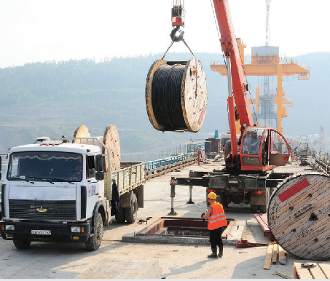


ВОЗДЕЙСТВИЕ НА НЕДОБРОСОВЕСТНЫХ УЧАСТНИКОВ РЫНКА:
итоги работы EL-Комитета НОПСМ
По результатам мониторинга качества кабельно-проводниковой продукции в 2021-2022 гг. EL-Комитетом НОПСМ направлены обращения в адрес органов государственного контроля и надзора, недобросовестных производителей и продавцов кабеля, поданы иски в суд. В результате:
судами были полностью удовлетворены 14 исков к недобросовестным продавцам
и дистрибьюторам кабеля, 8 исков рассматриваются в судах различных инстанций;
проведены внеплановые проверки и возбуждены дела об административном
правонарушении, по итогам которых применены штрафные санкции к недобросовестным продавцам на сумму свыше 1 млн рублей;
получены ответы на претензии продавцов и дистрибьюторов кабеля о добровольном
прекращении реализации свыше 70 партий фальсифицированного кабеля.

Slide 14
Основные выводы
Выпуск в обращение фальсифицированного кабеля в регионах России приобрел системный и масштабный характер.
Система государственного контроля качества выпускаемой кабельной и электротехнической продукции фактически
не функционирует. (Росстандарт лишился полномочий в этой области с 1 июля 2021 года, Роспотребнадзор не располагает
возможностями воздействия на недобросовестных производителей).
Единственным инструментом борьбы с фальсификатом фактически остается общественный контроль, осуществляемых отраслевыми объединениями.

Slide 15
Наши предложения:
Введение в Федеральный закон «О техническом регулировании» понятия фальсифицированной промышленной продукции, установление запрета на ее производство и введение в оборот, установление мер административного воздействия.
1
2
Придание обязательного статуса процедуре проведения входного контроля строительной продукции и регламентация ее проведения.
3
Разработка и утверждение перечня методов экспресс-оценки качества строительной продукции по каждой номенклатуре.
4
Закрепление полномочий Росстандарта по осуществлению государственного контроля за соблюдением обязательных требований стандартов.
5
Формирование на базе информационных ресурсов Минстроя России перечней недобросовестных производителей и поставщиков кабеля (на основе материалов общественного контроля НОСТРОЙ и НОПСМ)

Slide 16

ЭКСПЕРТНАЯ ПОДДЕРЖКА EL-КОМИТЕТА НОПСМ 24/7
EL-Комитет НОПСМ открыт для конструктивного взаимодействия со строительным сообществом, участниками электротехнического рынка и оказывает профессиональную поддержку компаний, разделяющих политику честной и открытой конкуренции.
Наши специалисты на высоком профессиональном уровне оказывают помощь в организации входного контроля качества кабельной продукции, поставляемой на строительные объекты, в том числе:
проводят анализ сопроводительной и разрешительной документации на поставляемую кабельную продукцию. В случае выявления нарушений и несоответствий в документации организуется оперативное информирование подрядчиков,
уполномоченных органов государственного контроля и надзора, а также сертификационных органов;
совместно с экспертами региональных отделений Торгово- промышленной палаты России проводят отбор проб образцов кабельной продукции непосредственно на строительных объектах, организуют проведение технических испытаний
на соответствие требованиям качества и безопасности в аккредитованных лабораториях.

Slide 17
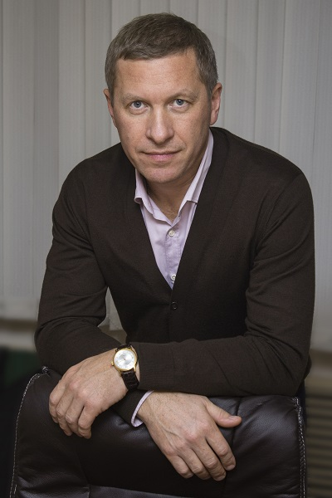


117405, г. Москва, ул. Дорожная, д. 60 Б
+7 (963) 977-41-16
EL_kom_2020@mail.ru
https://t.me/EL_Komitet
https://vk.com/el_komitet
Зорин Дмитрий Евгеньевич Председатель EL-Комитета НОПСМ

